Slide 1

面向对象版计算器
第四十六章

Slide 2
本章目标
Storage类实现

Slide 3
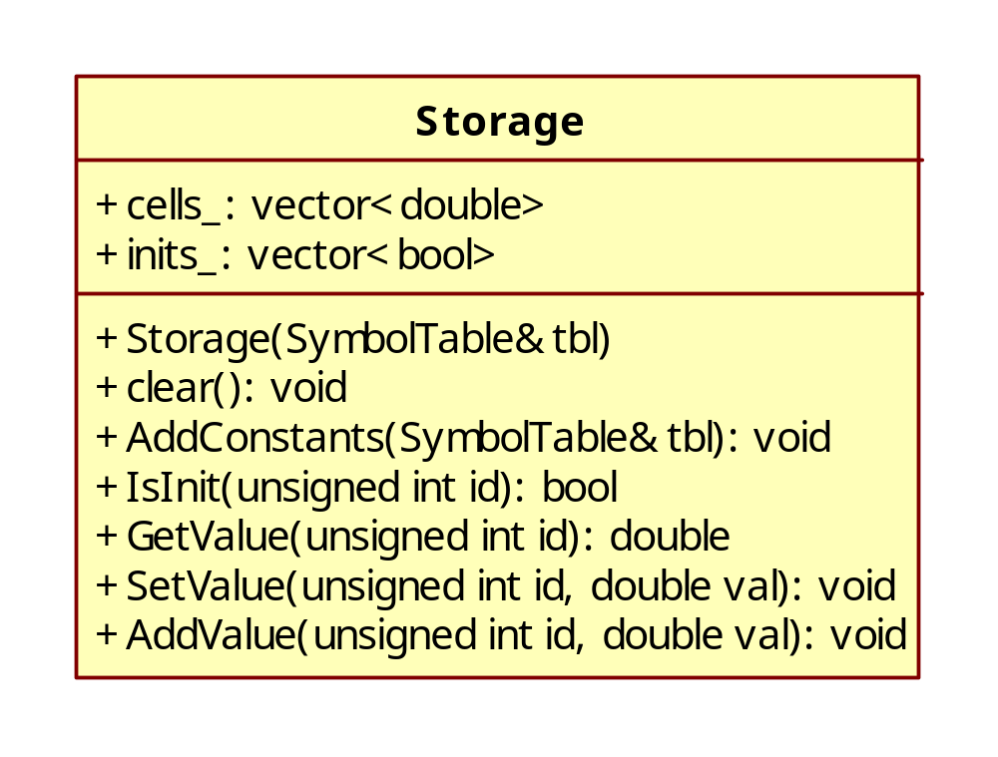
Storage
Storage类用于存储一些变量与常量的值

Slide 4
总结
Storage类实现

